Slide 1
Analyse und Verbesserung des Infrastrukturplans für E-Mobilität mit Hilfe der Erkennung von Nummernschildern und deren Attributen durch spezielle Kameras auf Basis künstlicher Intelligenz
Fallstudie für die Firma Fujitsu Technology Solutions GmbH mit Bezug auf das Projekt der ASFINAG (Autobahnen- und Schnellstraßen-Finanzierungs-Aktiengesellschaft Österreichs)
Abschlusspräsentation zur Bachelorarbeit von Philip Dreßel

Slide 2
Gliederung
Motivation und Problemstellung
Ziele
Methodik
Ergebnisse
Herausforderungen
Fazit und Ausblick
2 von 16

Slide 3
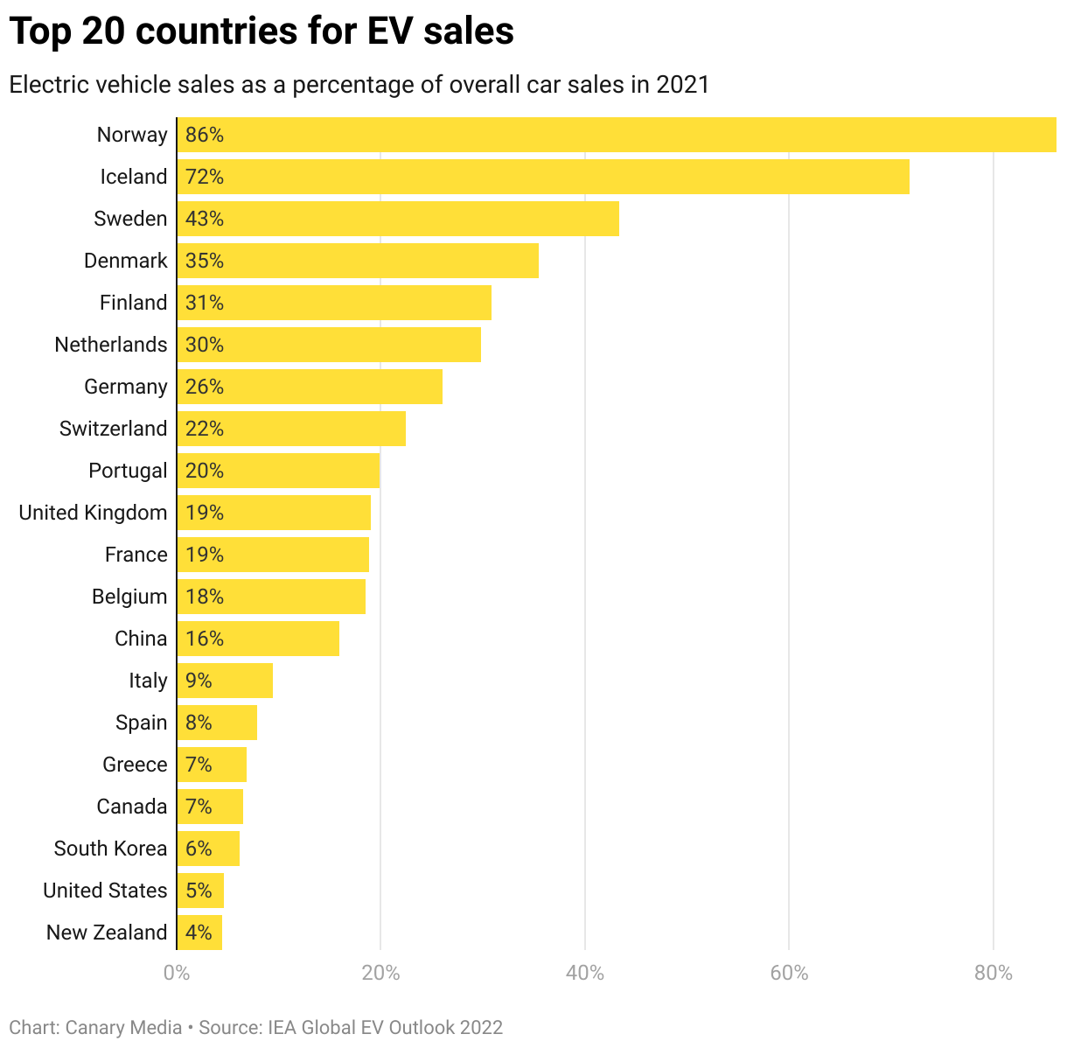
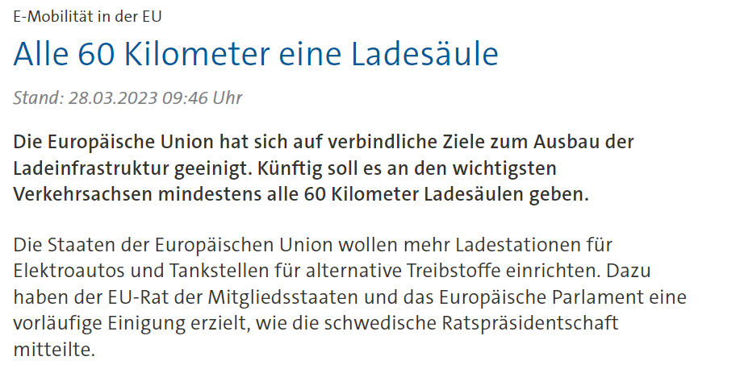

Motivation
Source: https://www.tagesschau.de/wirtschaft/energie/eu-einigung-ladeinfrastruktur-101.html
3 von 16

Slide 4
Forschungsfragen
Frage 1: Wie kann die Erkennung von Nummernschildern und deren Attributen mithilfe spezieller Kameras auf Basis künstlicher Intelligenz zur Analyse und Verbesserung der Infrastruktur für E-Mobilität beitragen?
Frage 2: Welche technischen Herausforderungen müssen bei der Implementierung von KI-basierten Nummernschilderkennungssystemen für die E-Mobilitätsinfrastruktur berücksichtigt werden?
4 von 16

Slide 5

Ziele
5 von 16

Slide 6
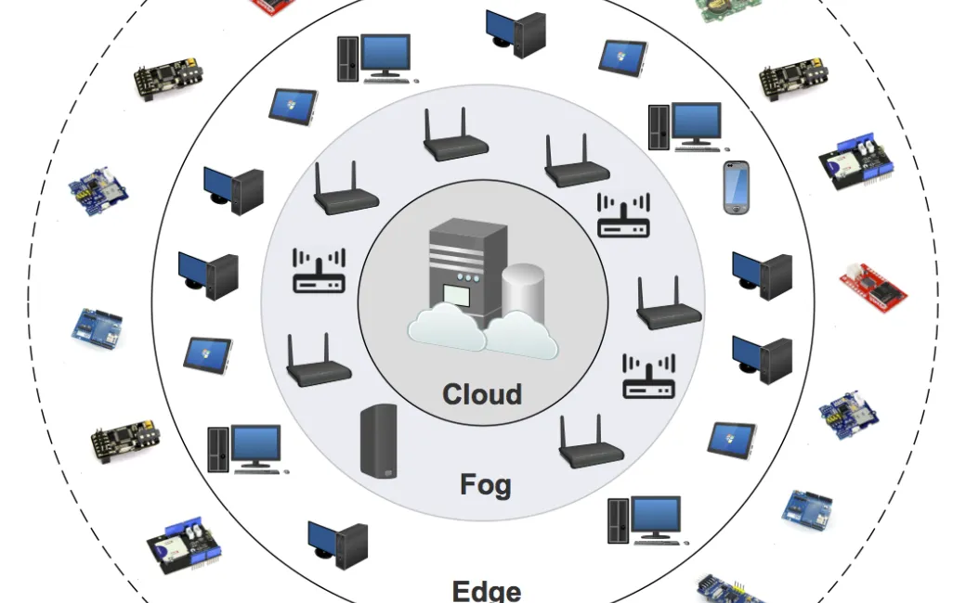
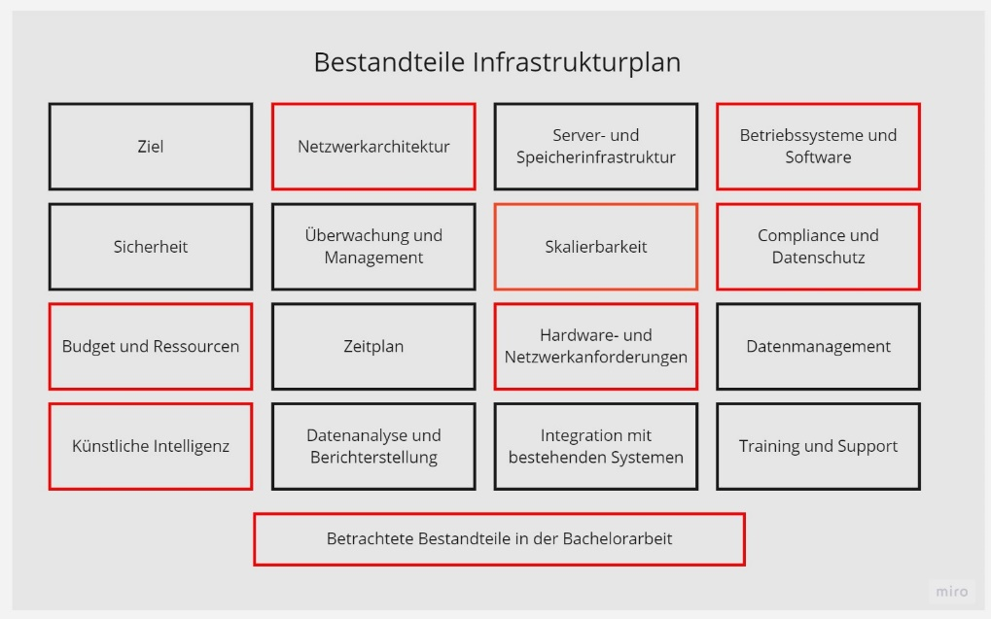

Ziele
6 von 16

Slide 7



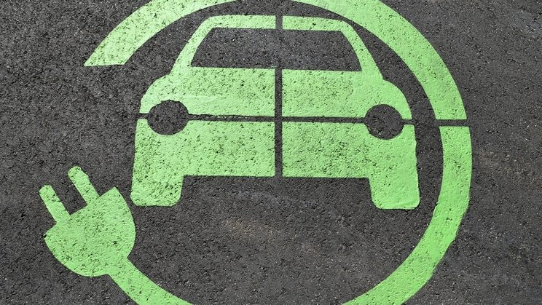
Gesetze und Ethik
Datenschutz-Grundverordnung (DSGVO)
"Gesetz über künstliche Intelligenz"
„Fairness by Design“ von Fujitsu
7 von 16
"Verordnung über die Infrastruktur für alternative Kraftstoffe" (AFIR)

Slide 8
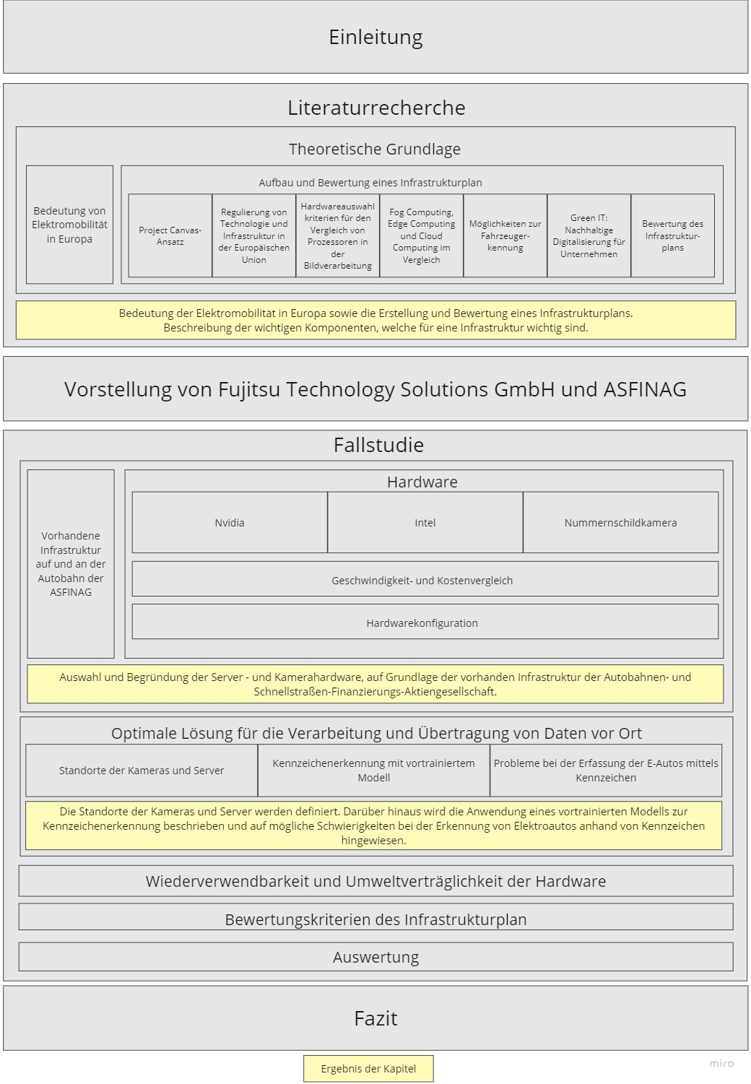
Methodik
Literaturrecherche
Erklärung von Begriffen
Einheitlichen Wissenstand schaffen
Fallstudie
Ermittlung Ist-Zustand an den Autobahnen
Auswahl der Hardware für die Auswertung der Kennzeichen
Konfiguration der Hardware
Auswertung der Kennzeichen
Festlegung der Standorte von Kameras und Servern
Umweltverträglichkeit
8 von 16

Slide 9
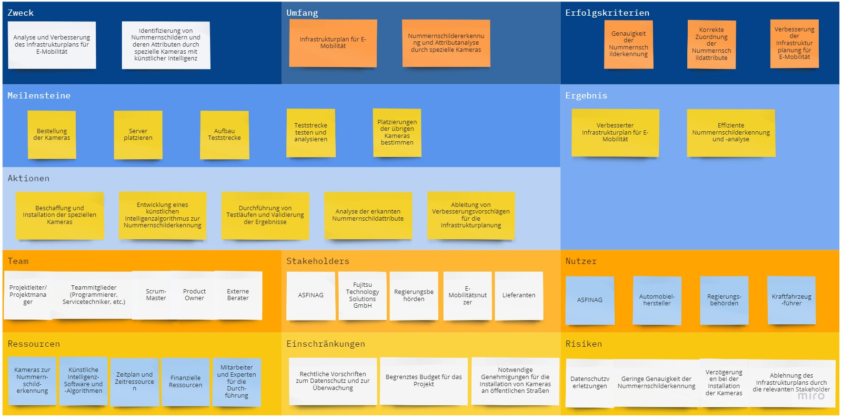
Ergebnisse
9 von 16

Slide 10
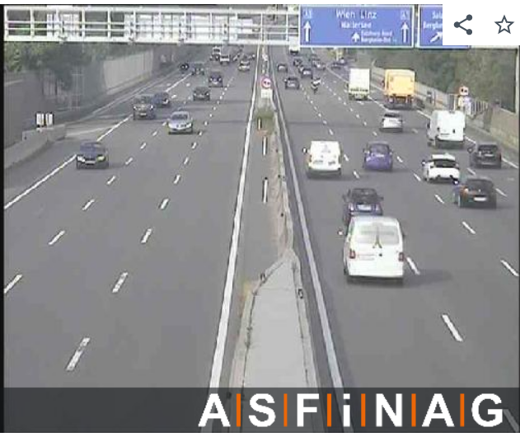



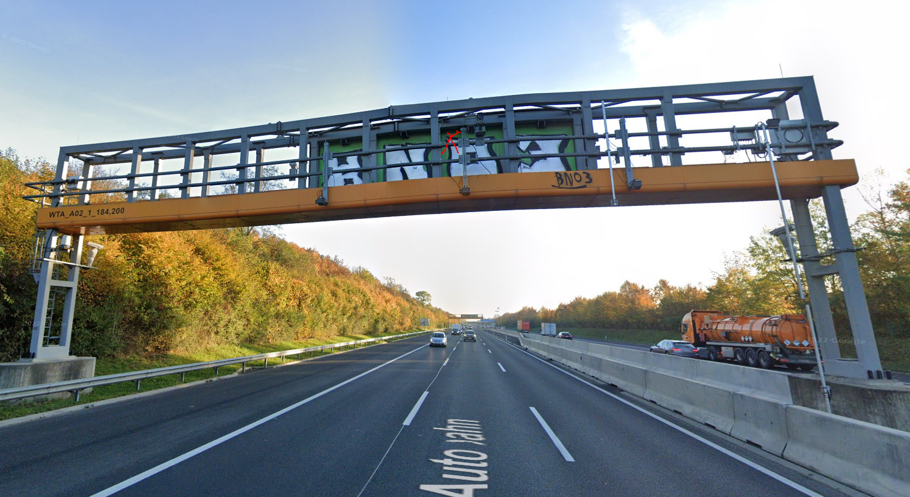
Ergebnisse
10 von 16

Slide 11

Ergebnisse
Empfohlene Hardware: Intel Xeon Gold 6454S mit OpenVINO, Singlemode Glasfasern und Fog Computing
11 von 16

Slide 12

Herausforderungen
Herausforderungen
Lösungsansätze
- Spezifizierung auf die ASFINAG-Autobahn
- Standardisierung der Infrastruktur an Schnellstraßen in Österreich
- Ausfallsicherheit
- Jede Kamera mit zwei Servern verbinden
- Erkennung der Kennzeichen
- Tests am künftigen Standort durchführen
12 von 16

Slide 13




Nummernschilder von Elektrofahrzeugen
Herausforderungen:
Tag versus Nacht Farbe versus Schwarz/Weiß & Graustufen Position Winkel Geschwindigkeit Anzahl der Objekte
…
Easy
Hard
Easy2Medium
13 von 16

Slide 14
Fazit
Frage 1: Wie kann die Erkennung von Nummernschildern und deren Attributen mithilfe spezieller Kameras auf Basis künstlicher Intelligenz zur Analyse und Verbesserung der Infrastruktur für E-Mobilität beitragen?
Ladestationenverwaltung
Verbesserung der Verkehrsplanung
Nutzungsverfolgung
14 von 16

Slide 15
Fazit
Frage 2: Welche technischen Herausforderungen müssen bei der Implementierung von KI-basierten Nummernschilderkennungssystemen für die E-Mobilitätsinfrastruktur berücksichtigt werden?
Datenschutz
Genauigkeit und Zuverlässigkeit
Skalierbarkeit
Integration mit anderen Systemen
Technische Wartung
Ethik und Rechtsrahmen
15 von 16

Slide 16

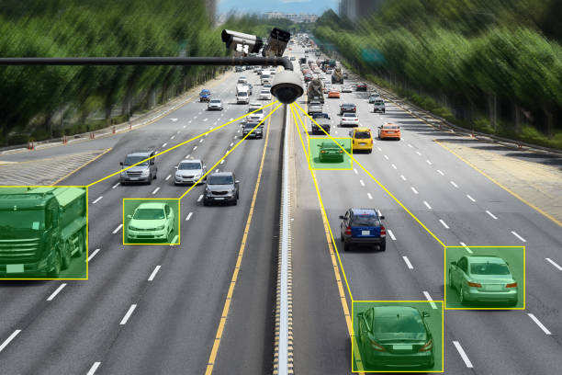
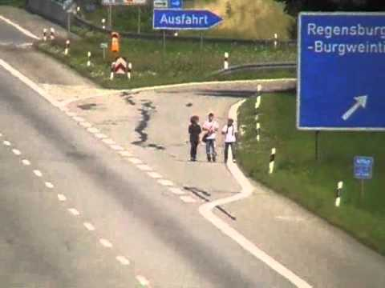

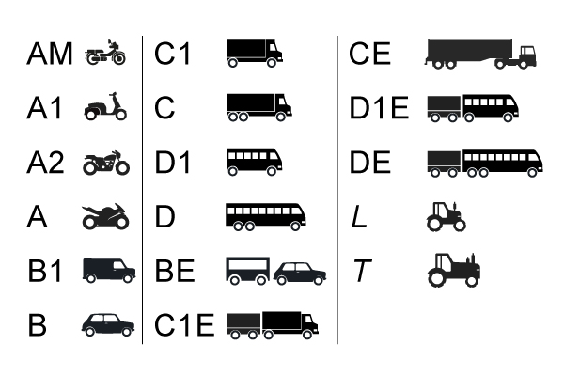
Ausblick
16 von 16

Slide 17
Quellen
https://upload.wikimedia.org/wikipedia/commons/thumb/3/35/Steiermark_Wappen.svg/540px-Steiermark_Wappen.svg.png
https://www.tagesschau.de/wirtschaft/energie/eu-einigung-ladeinfrastruktur-101.html
https://www.niemoeller.de/static_bs/img/content/Fahrzeugklassen.jpg
https://t3.ftcdn.net/jpg/02/78/01/98/360_F_278019827_ZFkDtnnr3UbgrKdoEtIzGTeQZu7VAV9a.jpg
https://www.vku.de/fileadmin/_processed_/3/8/csm_Infrastruktur_Dienstl_psdesign1_Adobe_41a9a5e8dc.jpeg
https://etailment.de/news/stories/DSGVO-Datenschutz-Datennutzung-EU-Datensilo-Bitkom-Google-Facebook-22298
https://www.it-daily.net/wp-content/uploads/2023/08/KI_AI_Act_shutterstock_2066675006-1024x576.webp
https://miro.medium.com/v2/resize:fit:1400/1*m0H6-tUbW6grMlezlb52yw.png

Slide 18
Geschwindigkeitsvergleich

